Slide 1

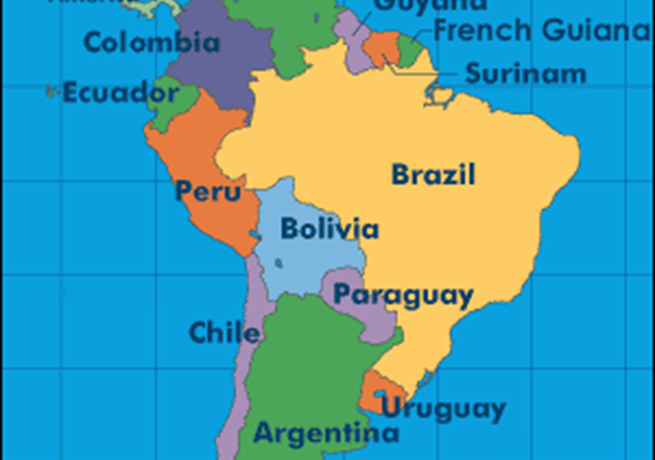
Chile

Slide 2
Contenido
Geographica
Informacion general
Historia
El navidad de Chile
Deportes
Persona famosa
Comida

Slide 3
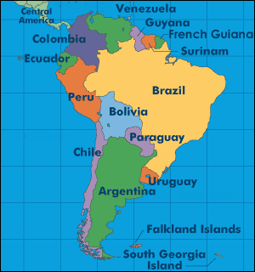
Geographica
Muy interesante
Sur oeste de America del sur
Muy Angosto
27 milliones habitantes
La capital sellama Santiago
Chile limita con…
Los Andes
Fjordos

Slide 4

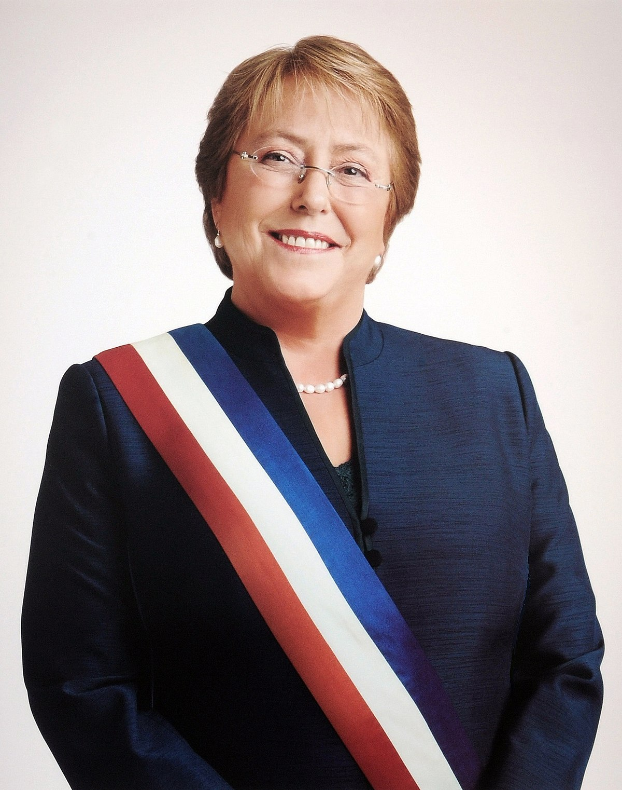
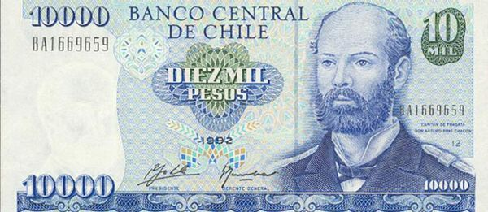
Imformacion general
Campo grande
Indígenas
Republica
Michelle Bachlet
Pesos
Banderea
Estrella blanca

Slide 5
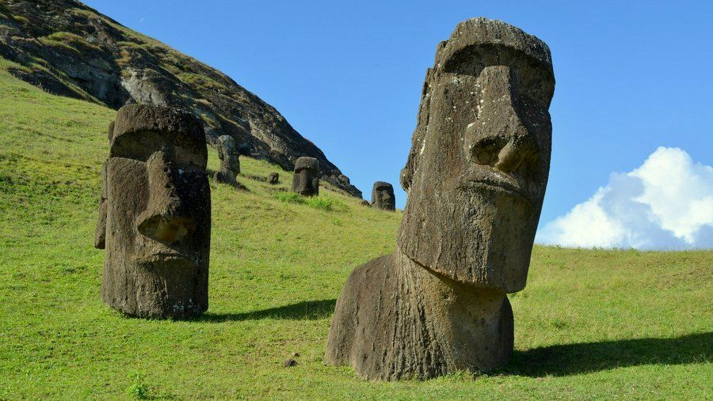
Historia
Nuevo
Amerindios
Hispanos llegaron 1600
Indipendiente 1810
Democrátia 1973
Isla de Pascua
Estatuas
Antiguo
Los polinesios

Slide 6
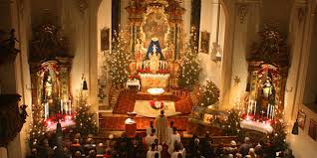
Algunos tradiciones y las fiestas de Chile
La Navidad:
- Sus familia
- La misa
- Pollo asado
- Cantan villancicos
- Regalos
Dia de los Reyes:
- Cinco de enero
- Reciben regalos
- Pan
Año nuevo:
- La playa
- Fuegos artificiales

Slide 7


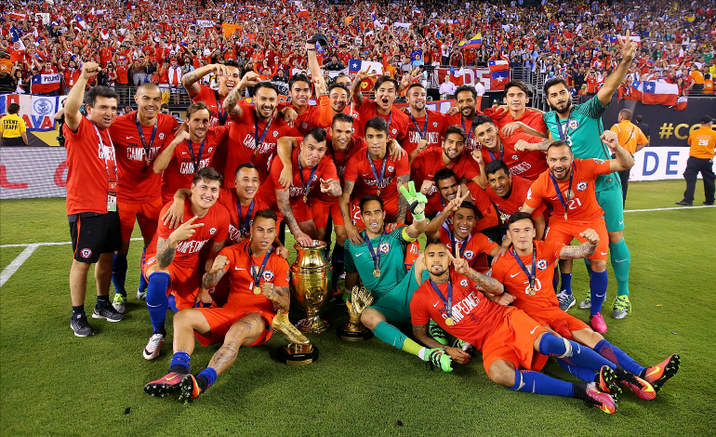
Deportes
Deportes
Nacional
Jugadores
Ganado
Ganó a
Baloncesto y tenis

Slide 8
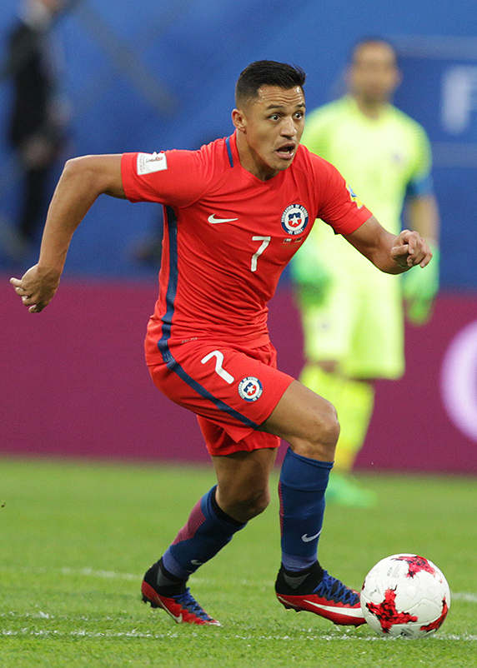

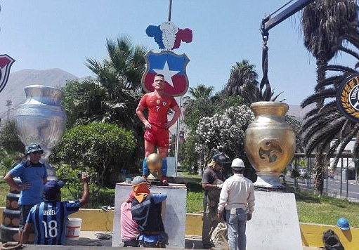
Alexis Sanchez
Alexis Sanchez
Talentoso
29
Man Utd
Nacional
Atacante
Estatua

Slide 9
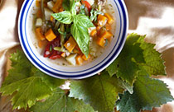
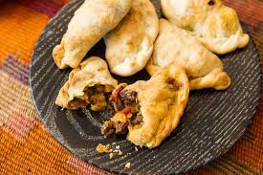
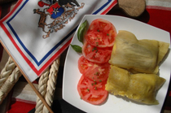
La comida de Chile
Empanadas
Pescado
Humitas
Carbonada

Slide 10
Finalamente

